Slide 1
Crédit immobilier
Accompagner « LE » projet de vie de son client , à travers le crédit immo, est le meilleur moyen de créer de l’émotion…
Hdj du 01 avril 2021
BDD
01 avril 2021

Slide 2
Hdj du 1er avril 2021
La réglementation évolue encadrant le champs d’action de la CEGEE
Le Haut Comité de Stabilité Financière (HCSF) à travers son communiqué du 28 janvier 2021, définit le cadre dans lequel la CEGEE peut octroyer des prêts immobiliers cliquez ici
Cette recommandation nous donne l’opportunité de commercialiser notre gamme auprès d’un maximum de clients et prospects acquéreurs de leurs résidences principales, secondaires ou locatives
Un taux d’effort qui n’excède pas
35%
Une maturité du crédit qui n’excède pas 25 ans, à laquelle s’ajoutent 24 mois de différé
Une notion de Primo-Accédant, et d’acquéreur de RP

Slide 3
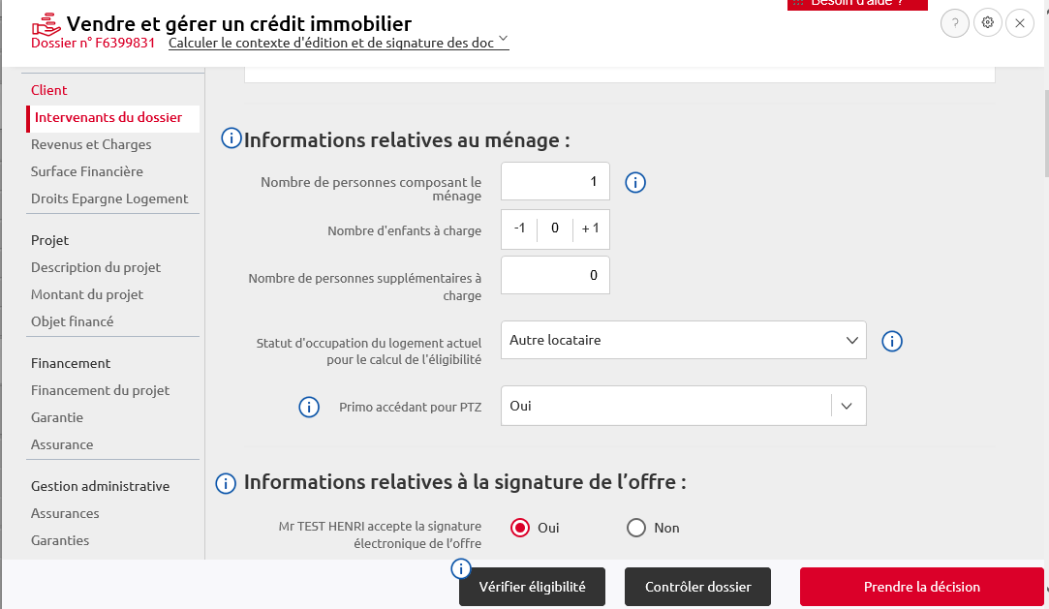
Hdj du 1er avril 2021
La réglementation évolue encadrant le champs d’action de la CEGEE
Une notion de Primo-Accédant, et d’acquéreur de RP
A renseigner le cas échéant, même si nous ne sommes pas en présence d’un PTZ

Slide 4
Revenons sur les résultats 2020
Nos outils et process permettent de répondre rapidement à nos clients
  Calcul d’enveloppe
  Simulation MYC à un prospect
  Le montage du dossier
L’entretien prêt immo permet de commercialiser l’ensemble de la gamme
La CEGC donne des accords immédiats, si …
Le selfcare fonctionne aussi pour le prêt immo
Le contrôle interactif
2021, et ses nouveautés

Slide 5
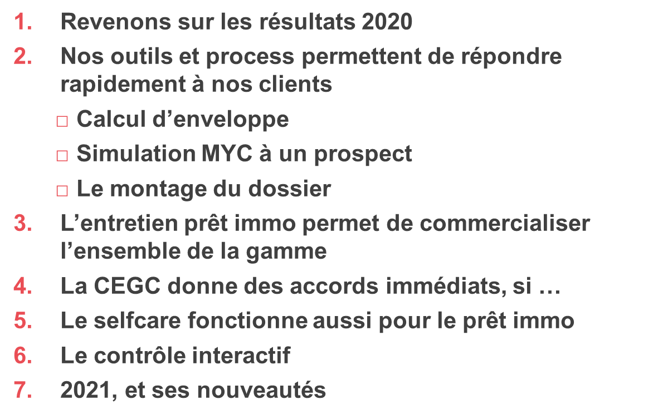
01
01

Slide 6
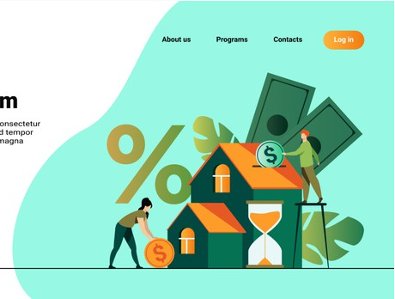
Hdj du 1er avril 2021
Notre activité prêt immobilier est en constante évolution, revenons sur les résultats de 2020
Production immo : 2.4 Milliards d’€uros
Nombre de crédits : 16.400 dossiers
Montant moyen : env 150.000 €
Taux moyen : env 1,31%
Durée moyenne : 21 ans
Taux moyen de frais de dossier : env 0,28%
Taux d’équipement CNP : 70,6%
Quotité CNP : 142%
Taux de prescription : 51%

Slide 7
02

Slide 8


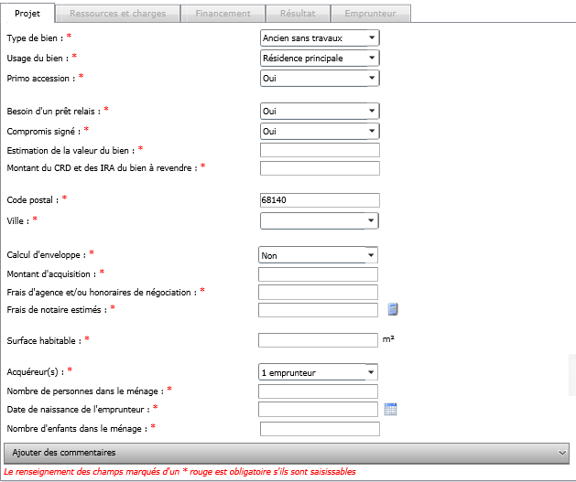
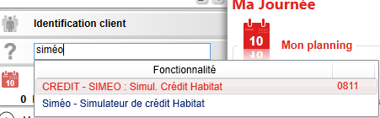
Hdj du 1er avril 2021
Nos différents outils et process nous offrent une réelle opportunité de répondre rapidement à nos prospects et clients
« Je ne suis pas client je souhaite uniquement un « calcul d’enveloppe » de prêt immobilier, combien puis-je emprunter avec mes revenus …? »
Je vais utiliser « Siméo » avec le CT 0811
Je commence par le budget et je mets une limite à 30%

Slide 9
Hdj du 1er avril 2021
Nos différents outils et process nous offrent une réelle opportunité de répondre rapidement à nos prospects et clients
« je viens de signer un compromis de vente pour un appartement, je ne suis pas client de la Caisse d’Epargne, pouvez-vous me faire une simulation de prêt immobilier ? »
Je vais lui faire une simulation via « MYC »
Je précise de suite si
Primo-Accédant, et si RP
Son nom, son prénom, sa date de naissance et son adresse me suffisent pour faire une simulation
À l’issue de la simulation je peux lui remettre la liste des pièces via Edition de documents / document clients pour monter son dossier
Comme c’est un prospect, je n’ai pas besoin de créer le client bancaire (ligne bleue), ni le DRC

Slide 10
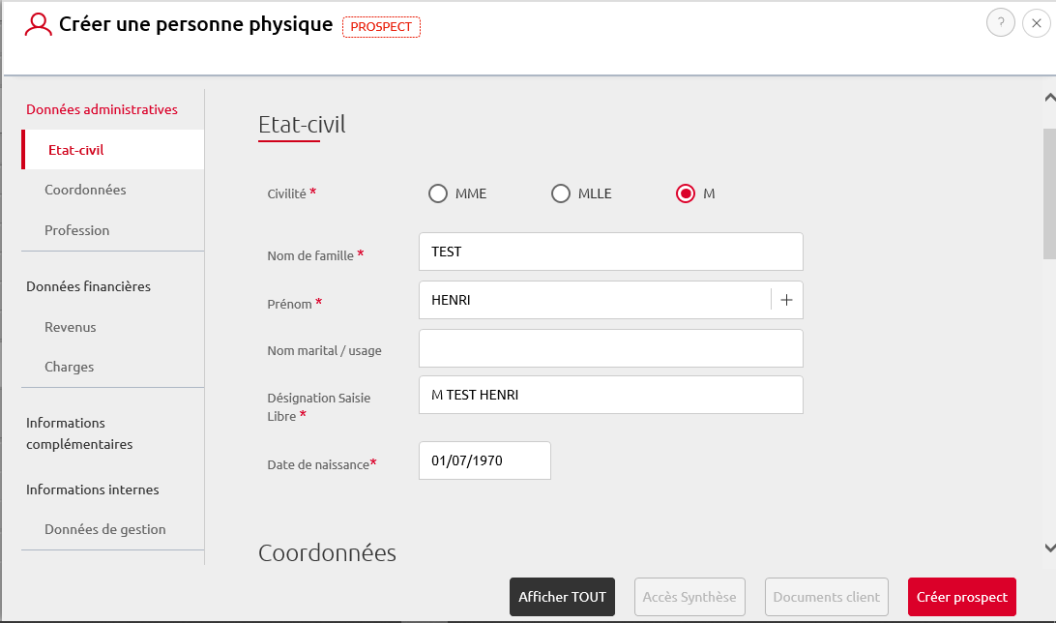
Hdj du 1er avril 2021
Nos différents outils et process nous offrent une réelle opportunité de répondre rapidement à nos prospects et clients
Comme c’est un prospect, je n’ai pas besoin de créer le client bancaire (ligne bleue), ni le DRC
Depuis MYC
Je saisis les rubriques marquées d’un astérisque rouge + l’adresse (plus bas)
et je clique sur créer prospect
Puis sortir par la croix pour revenir sur MYC

Slide 11
Hdj du 1er avril 2021
Nos différents outils et process nous offrent une réelle opportunité de répondre rapidement à nos prospects et clients
« Votre simulation me convient et je souhaite que vous montiez mon dossier, je vous ai apporté les documents demandés pour obtenir un accord de votre part…. »
Chouette !
À l’issue de la saisie, de la création de personne, et de mon DRC complet renseigné et de la numérisation des pièces je commence « seulement » la saisie MYC
Comme c’est un prospect, je n’ai pas besoin d’ouvrir un compte 04 pour envoi à la CEGC – (ex SACCEF), la ligne bleue du CB suffit

Slide 12
Hdj du 1er avril 2021
Pour un montage efficace et un gain de temps réel ces quelques conseils sont des incontournables à effectuer avant de saisir le dossier MYC…
Je complète Connaissance Clients dans les moindres détails, y.c l’épargne détenue à la concurrence
Je mets le DRC à jour avec les 3 pièces obligatoires
Je renseigne les revenus précis avant le PAS, les charges en détaillant les organismes de crédit, les CRD, les dates de début, si les charges sont conservées ou non
Je mets l’Opt’in à oui, à défaut Optilead ne fonctionne pas, ni l’envoi de cnp.net
Je numérise tous les documents en ma possession dans MySys
Et seulement … je vais sur MYC …

Slide 13
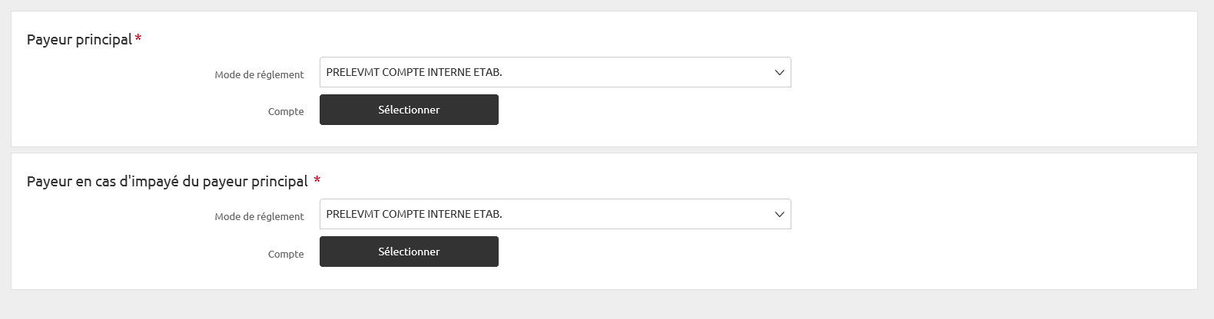
Hdj du 1er avril 2021
Nos différents outils et process nous offrent une réelle opportunité de répondre rapidement à nos prospects et clients
C’est un prospect, je n’ai pas besoin d’ouvrir un compte 04 pour envoi à la CEGC la ligne bleue du CB suffit
Je laisse en l’état, et l’envoi CEGC est possible

Slide 14
03

Slide 15




Hdj du 1er avril 2021
Un entretien prêt immobilier est la plus « grande opportunité » de commercialiser l’ensemble de notre offre
Chouette !
Je vais profiter de cet entretien pour équiper un nouveau client, et toute sa famille … et jouer la carte du QHD et de la Recommandation
IARD Prévoyance
Crédit consommation
Bancarisation
Epargne
Une offre avantageuse, personnalisable, évolutive pour toute la famille
Une des meilleures offres du marché tant pour les biens que pour les personnes
Un large choix pour les travaux complémentaires, voitures ou autre
De multiples solutions d’épargne à court, moyen et long terme

Slide 16


Hdj du 1er avril 2021
Pour nous démarquer de la concurrence, et pour développer la satisfaction clients, n’hésitez pas à renforcer notre rôle de conseiller grâce aux Ateliers des décodeurs
« C’est mon premier achat immobilier et je ne sais pas trop comment cela va se passer… »
En tant que partenaire financier, nous allons vous accompagner du début à la fin de votre projet, et pas uniquement sur volet du financement… Je vais vous expliquer toutes les étapes de votre acquisition immobilière…
Voyons cela ensemble à travers les Ateliers des décodeurs !
> Particuliers > Les Ateliers des décodeurs > la primo accession
Votre client est au tout début de sa recherche… | Le projet de votre client est plus avancé…
Prenez vous le temps de lui présenter l’intégralité du support des Ateliers des décodeurs, votre client vous en sera reconnaissant ! | Une question sur les intérêts intercalaires, sur la protection du conjoint, le tableau d’amortissement, les déblocages de fonds… ? Présentez les slides relatives à la thématique qui intéresse votre client afin qu’il puisse mieux se projeter.

Slide 17
04

Slide 18
Hdj du 1er avril 2021
La CEGC (ex SACCEF) à travers un scoring nous offre la possibilité de nous positionner immédiatement sur le risque
« Bien sûr, j’ai besoin d’un accord très rapide, pour l’agent immobilier …. »
Grâce à CEGC je peux avoir un accord immédiat
Mais seulement si …
        Le patrimoine immobilier est valorisé avec le lieu, la date et le prix d’acquisition, les encours de prêts mis à jour sur chaque bien
        Comptes
        externes
        Sont renseignés et complets saisir les comptes de l’autre banque dans MYC : nom de la Banque, soldes des 3 derniers mois.
        Il existe une cohérence(s) entre le patrimoine présent au dossier et les charges liées
        Il y a cohérence entre les données du couple, tous les deux mariés, ou pacsés, la même date de mariage, le même statut d’occupation du logement …
        L’épargne externe
        Est renseignée : saisir l’épargne externe dans connaissance client sous My Way Pensez aux PEE …
        Activité professionnelle
        Est précise, complète, avec le distinguo entre date d’entrée dans la profession et date d’entrée dans l’entreprise actuelle…

Slide 19
Hdj du 1er avril 2021
La CEGC (ex SACCEF) à travers un scoring nous offre la possibilité de nous positionner immédiatement sur le risque
« Bien sûr, j’ai besoin d’un accord très rapide, pour l’agent immobilier …. »
Je n’oublie pas que les analystes CEGC n’ont pas accès aux pièces numérisées, à Chêne, My Sys, MYC …
Le commentaire du dossier …
…Ne paraphrase pas les infos déjà saisies
…Est utilisé pour les données non transmissibles via MYC
…Evite les termes flous subjectifs, non étayés, je privilégie le factuel et le chiffré

Slide 20
Hdj du 1er avril 2021
La CEGC (ex SACCEF) à travers un scoring nous offre la possibilité de nous positionner immédiatement sur le risque
Ce qui est pratique avec CEGC, c’est que ….
…Je peux les appeler en amont de la saisie pour échanger sur mon dossier au 09.69.36.06.82
Ou
serviceclient.saccef@c-garanties.com
…A la moindre modification ils « recalculent » leur accord et envoie automatiquement sous MYC la décision, dès lors que l’on a « re » cliqué sur e-cau
…Ils interviennent pour la RP, RS, RL, acquisition, travaux, soulte, rachat, SCPI, LMNP, Pinel, SCI, en nom propre
…Nous sommes en échanges de flux permanents, tout se saisit sous MYC et connaissance clients et ils sont automatiquement avisés
…Ils interviennent pour des projets avec ou sans apport, des achats en indivision ou pleine propriété, des prêts amortissables, in fine, COD, pour des clients ou des prospects

Slide 21



Hdj du 1er avril 2021
La CEGC (ex SACCEF) à travers un scoring nous offre la possibilité de nous positionner immédiatement sur le risque
Dans quels cas je peux avoir un refus CEGC, est-il alors judicieux de monter le dossier …?
Si le client ou le prospect CUMULE ces facteurs de risques, un facteur seul ne sera pas rédhibitoire
        Situation
        professionnelle
        non consolidée
        Augmentation
        des charges liées au logement
        Absence /
        faiblesse d’épargne
        Patrimoine
        immobilier
        global sans marge liquidative
        Gestion de
        compte sans marge
        Endettement
        sans marge

Slide 22
05

Slide 23
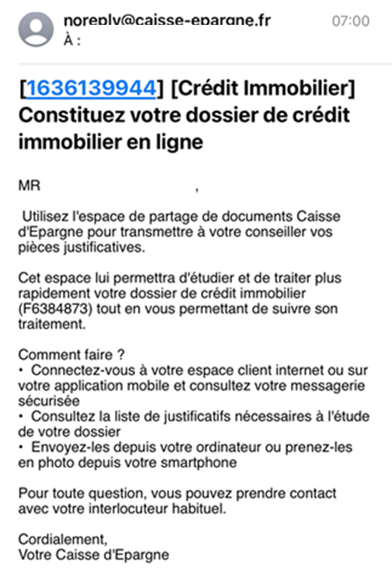
Hdj du 1er avril 2021
Le selfcare est opérationnel sur le crédit immobilier, le client est autonome et « maître » des délais de traitement
« Suis-je obligé de me déplacer pour vous déposer mes pièces et chaque facture tant pour le montage que pour les déblocages du prêt ?
Absolument pas, Nous pouvons tout faire à distance
Dès la simulation vous recevez le mail suivant qui vous invite à déposer en ligne les documents dans votre MSI sur DEI …
En plus pas besoin de « scan » une photo du document est suffisante

Slide 24
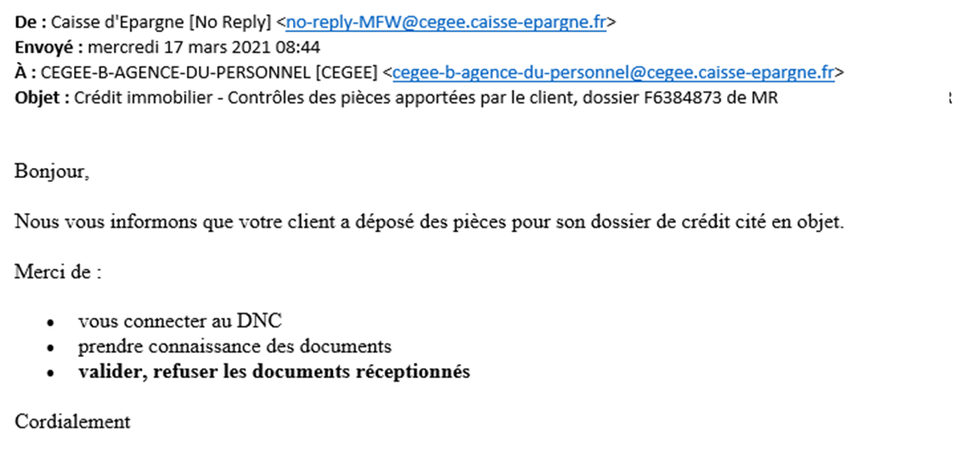
Hdj du 1er avril 2021
Le selfcare est opérationnel sur le crédit immobilier, le client est autonome et « maître » des délais de traitement
« Dois je vous prévenir ensuite par mail téléphone …? »
Absolument pas, je suis informée en temps réel, nous nous occupons de tout ….

Slide 25
06

Slide 26
Hdj du 1er avril 2021
Nos différents outils et process nous offrent une réelle opportunité de répondre rapidement à nos prospects et clients
« Grâce au contrôle interactif mon dossier non Optilead sera très vite édité »
Je ne prends RDV que si mon dossier est finalisé, assurances et garanties validées
C’est quoi Le contrôle interactif
Un échange téléphonique de 30 minutes initié par le conseiller avec un expert de la Direction Crédit
Le contrôle du dossier avec un partage d’écran.
S’il n’y a pas d’anomalies, l’édition des offres à l’issue du RDV par le Middle Office.
Et avant de prendre RDV je vérifie avec un collègue mon dossier, je « check » tous les points
Je ne transfère plus mon dossier sous MYC, c’est important de s’en souvenir et surtout plus rapide
Je prends rdv téléphonique avec les équipes de Valérie Stark pour dépt 57-88-67-68 et
Olivier Barthélémy pour les 54-55-51-08-10-52
Je mets le n° « F » du dossier en zone commentaire lors de la prise de RDV, et si j’ai deux dossiers, je prends deux rdv d’affilée

Slide 27
07

Slide 28

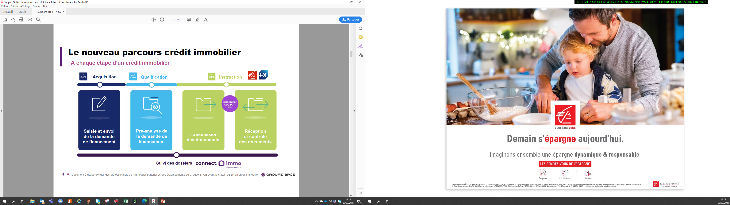

Hdj du 1er avril 2021
Le crédit immobilier est un pilier de notre stratégie commerciale, c’est une activité rentable qui nous permet de conquérir, d’équiper et de fidéliser nos clients
« L’année 2021 verra apparaître un certain nombre de nouveautés »
La nouvelle ADE : assurance des emprunteurs personnalisable, avec des âges limites de garantie repoussés, une tarification attractive
Parcours Digital Courtiers : les données saisies par le prescripteur (connaissance client par exemple) impactent directement la connaissance clients dans MYC, puis par la suite les pièces numérisées toujours par le courtier seront automatiquement importées dans le dossier DNC
A venir également Optilead élargi et l’accès à E-déblo pour le client

Slide 29





Hdj du 1er avril 2021
Boite à outils
Retrouvez l’ensemble des infos sur le Prêt immobilier dans votre Rubrique des Commerciaux :
Particuliers > Crédit immobilier
L’assurance des emprunteurs
Le mode opératoire des crédits immobiliers
Les ateliers des décodeurs

